Slide 1
臨界時間より早く切れば、発電機は戻ってくる
第7回 電力系統の安定度
重信颯人（福井大学）／ Day 2・コマ 7 ／ 教科書 第5章
Notes:
この回だけは「力学」の回。電気の式より、回転体の運動方程式として捉えると腑に落ちる。
_class: title

Slide 2
短絡中に貯まった加速エネルギーを、事故除去後の減速エネルギーで吐き出しきれれば同期は保たれる。
2 / 35
Notes:
「貯める・吐き出す」という言葉を今日は繰り返す。面積はそのエネルギーの絵。
_class: statement

Slide 3
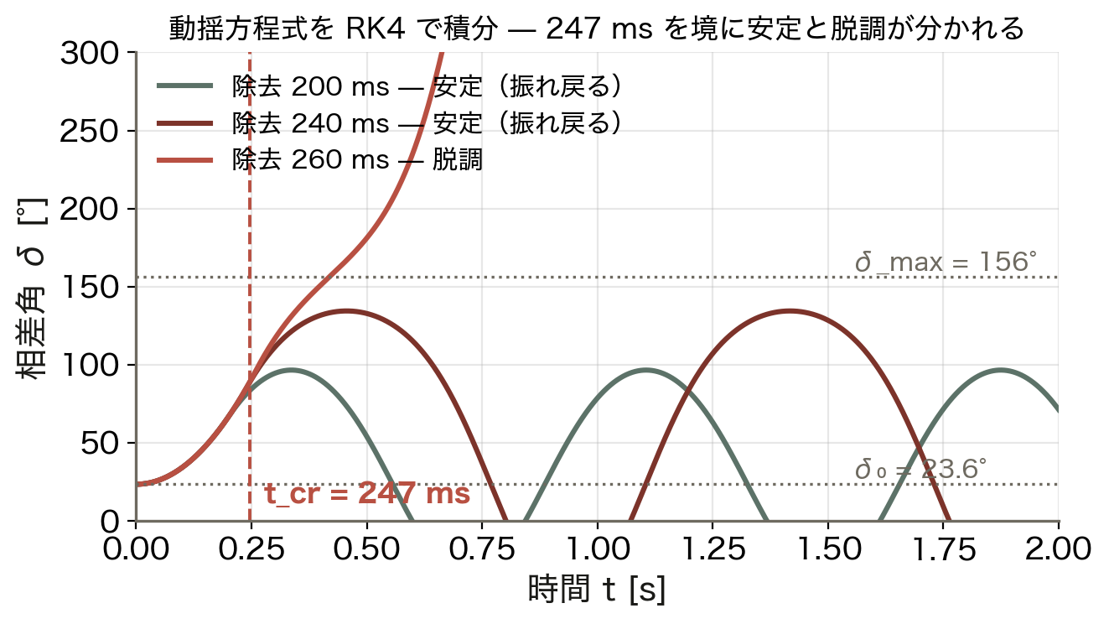
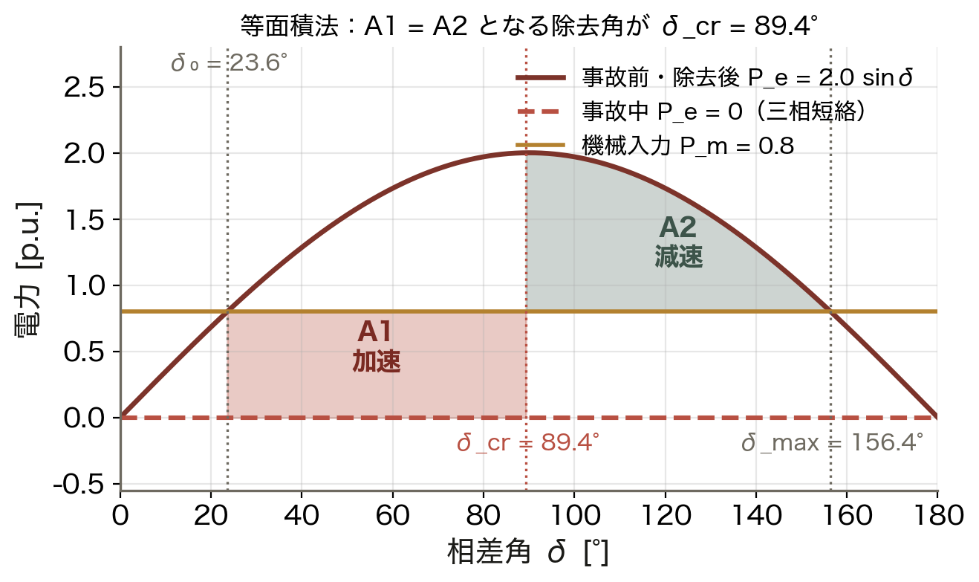
この回の全体像
一枚で｜問い → 課題 → 道具 → 到達点
問い
送電線で短絡が起きた。何ミリ秒以内に切れば 発電機は元に戻るのか。切るのが遅いと何が起きるのか。
課題
道具
到達点
247 ms
等面積法の予測と RK4 積分の実測（245 ms）が一致する。
動揺方程式 ▶ 等面積法 ▶ t_cr
240 ms で切れば戻り、260 ms では戻らない。
面積の釣り合いで 境目 を出す。
数値はすべて本資料の Python コード（コード/fig_ch07.py）で計算。P_m = 0.8、P_max = 2.0 p.u.、H = 4 s、60 Hz。
3 / 35
Notes:
手計算（等面積法）と数値積分（RK4）が一致することを示すのが今日の骨格。理論が使える、という体験。
_class: graphical-abstract

Slide 4
現場で起きたこと — 「遅れ」が系統を割る
1996年8月10日 米国西部大停電
猛暑で送電線が熱で弛み、樹木に接触して停止した。潮流の移動で発電機が 脱調 し、西部系統が 4 つに分裂して約 750 万戸が停電した。相差角が戻れない領域に入った典型例である。
北海道 2018 との違い
北海道ブラックアウトは「周波数」が落ちて止まった事故（第8回）。今日の同期安定度は「相差角 δ」が開きすぎて発電機同士の歩調が崩れる事故である。時間スケールは 0.1〜数秒で、保護リレーの整定が勝負を決める。
4 / 35
Notes:
同じ「大停電」でも機序が違う。安定度の 3 分類（同期・電圧・周波数）を最初に区別させる。
_class: sections

Slide 5
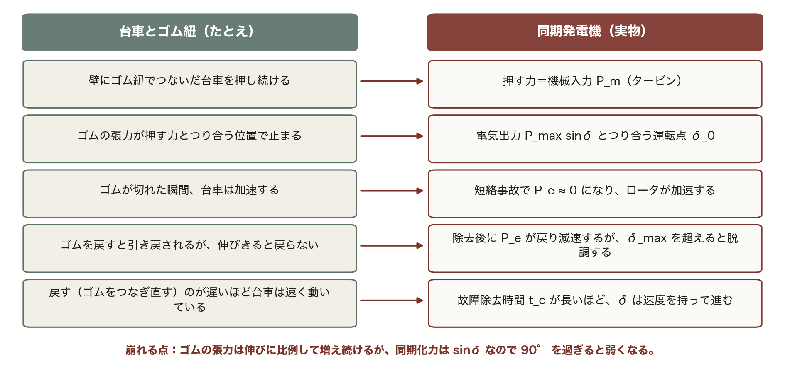
たとえ話 — ゴム紐でつながれた台車
この 5 行は今日の全体を先取りしている。P_m・P_max sinδ・δ₀・脱調・t_c が、あとで順番に式になって出てくる。 出典｜コード/fig_ch07.py
5 / 35
Notes:
崩れる点：ゴムの張力は伸びに比例して増え続けるが、同期化力は sinδ なので 90° を過ぎると弱くなる。だから「戻れない角度」が存在する。
_class: figure-full

Slide 6
この回の地図
01
安定度の 3 分類と時間スケール
02
動揺方程式 — 回転体の運動方程式（H の意味）
03
等面積法 — 臨界除去角と臨界除去時間
04
対策と、再エネによる慣性低下
6 / 35
Notes:
_class: agenda

Slide 7
03
SECTION 03
Ⅰ. 何が「安定」なのか
7 / 35
Notes:
_class: divider

Slide 8
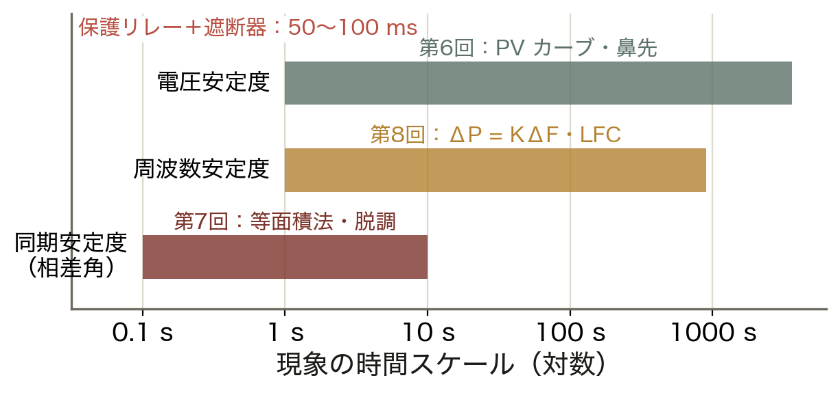
安定度は 3 分類 — 時間スケールが違う
読み方｜横軸は対数。使う式も、対策も、時間帯ごとに違う
同期安定度：0.1〜10 秒（今日）
周波数安定度：1 秒〜15 分（第8回）
電圧安定度：1 秒〜1 時間（第6回）
保護＋遮断器は 50〜100 ms で動く
出典｜コード/fig_ch07.py
同じ「不安定」でも、何が崩れているかで打つ手が違う。まず時間スケールを見て切り分ける。
8 / 35
Notes:
現場では「電圧が下がった」「周波数が落ちた」「発電機が外れた」のどれかがまず観測される。時間スケールが診断の入口。
_class: figure-story

Slide 9
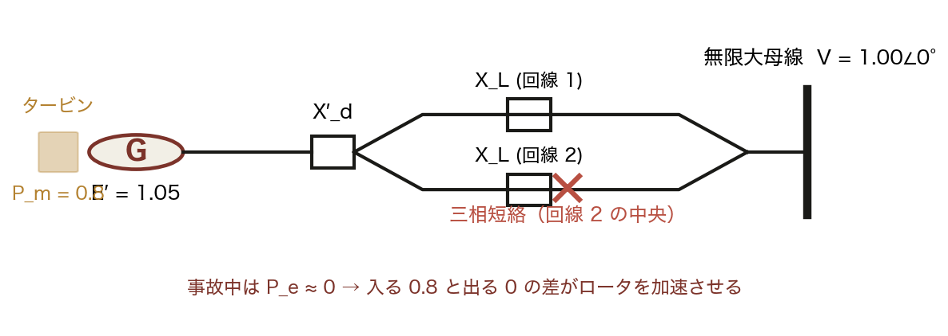
今日のモデル — 1 機無限大母線
発電機 1 台を無限大母線につなぐ、最も単純な系統モデルである。1 台だけを見ても「切るのが遅れると脱調する」という本質は変わらない。 出典｜コード/fig_ch07.py
9 / 35
Notes:
無限大母線＝本土の大系統。沖縄には無いが、まずこの理想化で考える。多機系統は第13回の GNN の話につながる。 図の要点：タービンは事故を知らず押し続ける／短絡すると電気を送り出せない／入る 0.8 と出る 0 の差が加速電力／無限大母線は電圧・周波数が不変
_class: figure-full

Slide 10
02
SECTION 02
Ⅱ. 動揺方程式
電気の式ではなく、回転体の運動方程式
10 / 35
Notes:
_class: divider

Slide 11
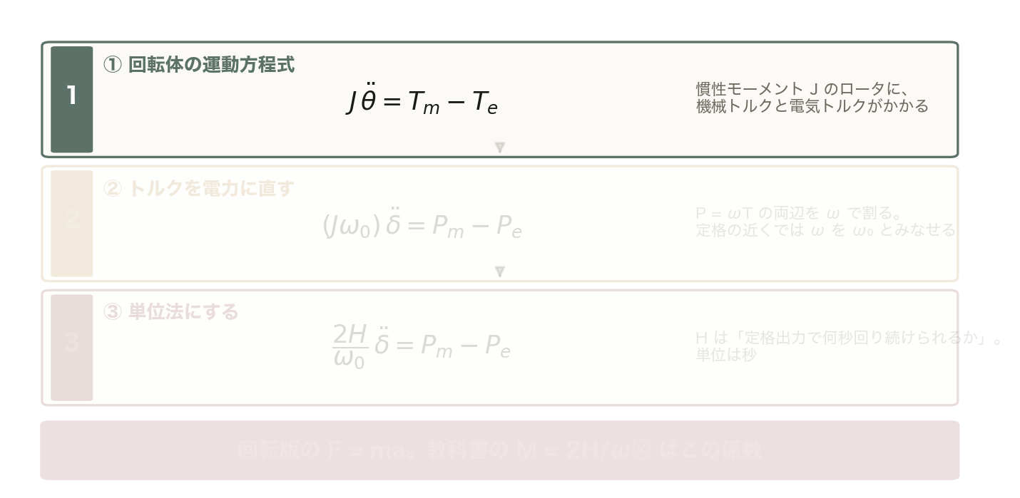
導出 — 動揺方程式はニュートンの運動方程式
慣性モーメント J のロータに、機械トルク T_m と電気トルク T_e がかかる。回転版の F = ma そのもの。 出典｜コード/fig_ch07.py
11 / 35
Notes:
③で H の意味を強調する。H = 4 s なら、入力が止まっても運動エネルギーだけで 4 秒間は定格出力を出せる、という貯金の大きさ。
_class: figure-full

Slide 12
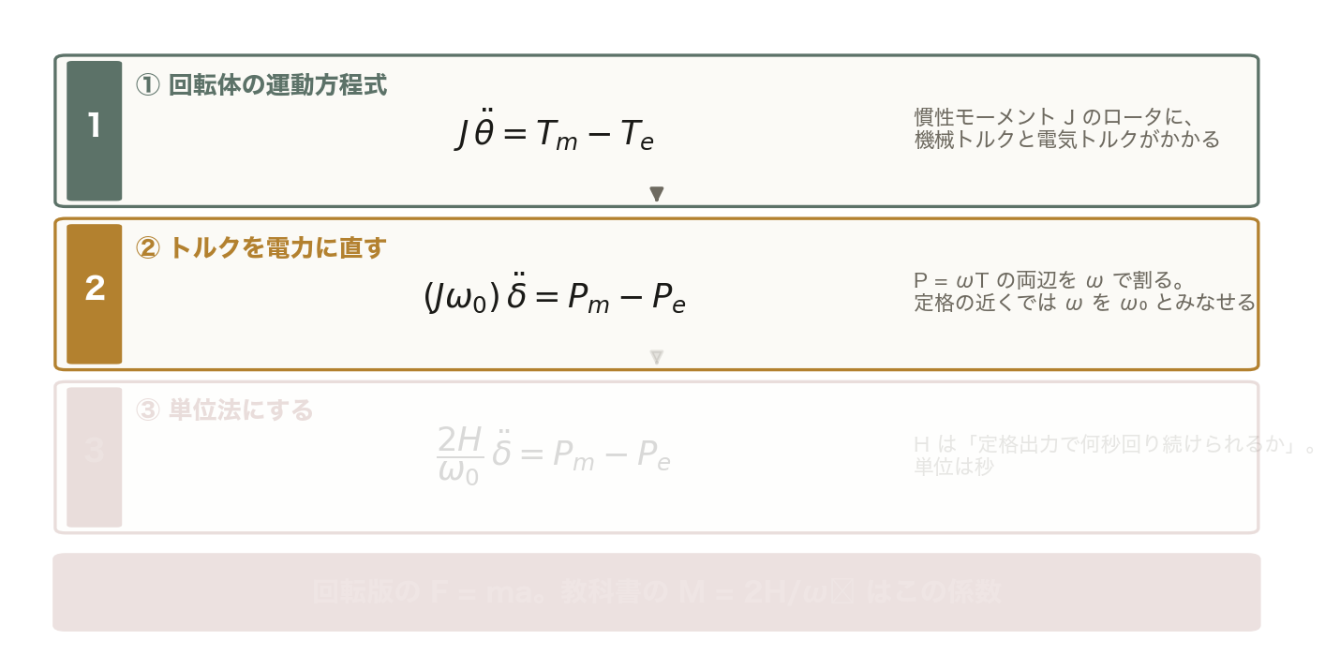
導出 — 動揺方程式はニュートンの運動方程式
定格速度の近くでは ω ≈ ω₀ とみなせるので、(Jω₀) δ'' = P_m − P_e。角度は電気角の相差角 δ に取り直す。 出典｜コード/fig_ch07.py
12 / 35
Notes:
前の 1 枚に ② を足しただけ。薄い段はまだ出していない段。
_class: figure-full

Slide 13
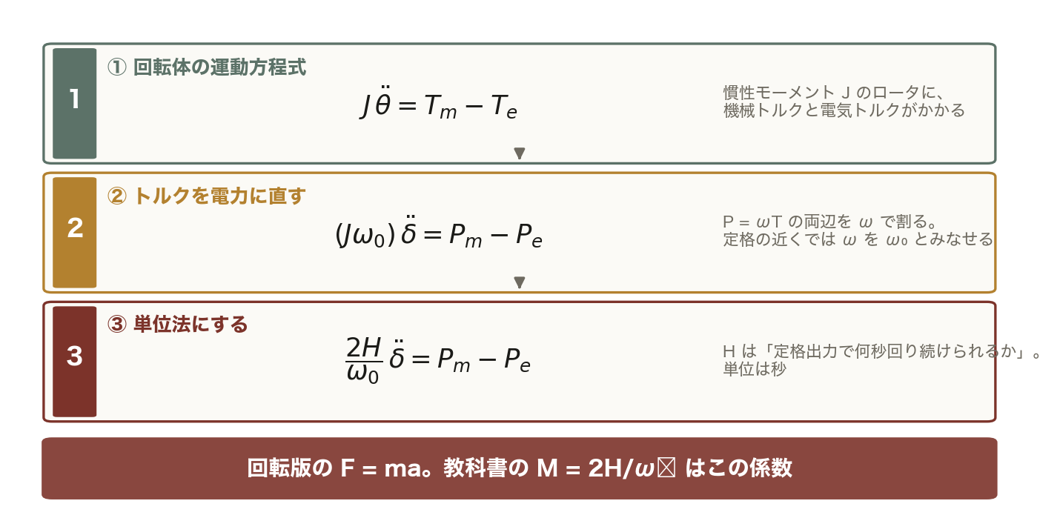
導出 — 動揺方程式はニュートンの運動方程式
(2H/ω₀) δ'' = P_m − P_e。教科書の M = 2H/ω₀ はこの係数。H は「定格出力で何秒回り続けられるか」で、単位は秒。 出典｜コード/fig_ch07.py
13 / 35
Notes:
前の 1 枚に ③ を足しただけ。薄い段はまだ出していない段。
_class: figure-full

Slide 14
動揺方程式 — 今日の主役
$$\frac{2H}{ω_{0}} \frac{d^{2}δ}{dt^{2}}=P_{m}−P_{e}−D \frac{dδ}{dt}, P_{e}=P_{\text{max}}sinδ$$
WHERE
$P_{m}−P_{e}$
加速電力 P_a。入る力と出る力の差がロータを加速・減速させる
$2H/ω_{0}$
慣性（質量に相当）。教科書の M。大きいほど δ はゆっくり動く
$P_{\text{max}}sinδ$
第3回の送電電力式。三相短絡の間は P_e = 0 になる
$D$
制動係数。振れを減衰させる。PSS はこれを実質的に増やす装置
14 / 35
Notes:
D は本来小さい。だから事故後の振動はなかなか収まらない。PSS の効果は後で図で見せる。
_class: equation

Slide 15
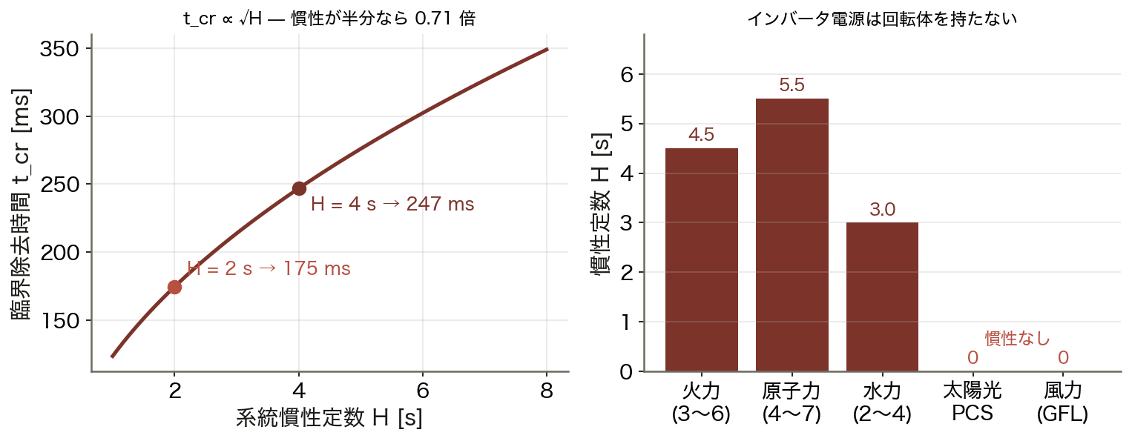
慣性 H — 勢いの貯金
再エネを増やして同期機を止めると、系統全体の H が下がる。角度の余裕（δ_cr）は変わらないが、間に合わせる時間の余裕が縮む。 出典｜コード/fig_ch07.py
15 / 35
Notes:
右図の 0 が第9回（合成慣性）と第15回（連系可能量の安定度制約）につながる。ここで伏線を張る。 図の要点：t_cr ∝ √H（左図の曲線）／H = 4 s → 247 ms、H = 2 s → 175 ms／火力 3〜6 s、水力 2〜4 s／インバータ電源は H = 0
_class: figure-full

Slide 16
03
SECTION 03
Ⅲ. 等面積法
貯めたエネルギーを吐き出せるか
16 / 35
Notes:
_class: divider

Slide 17
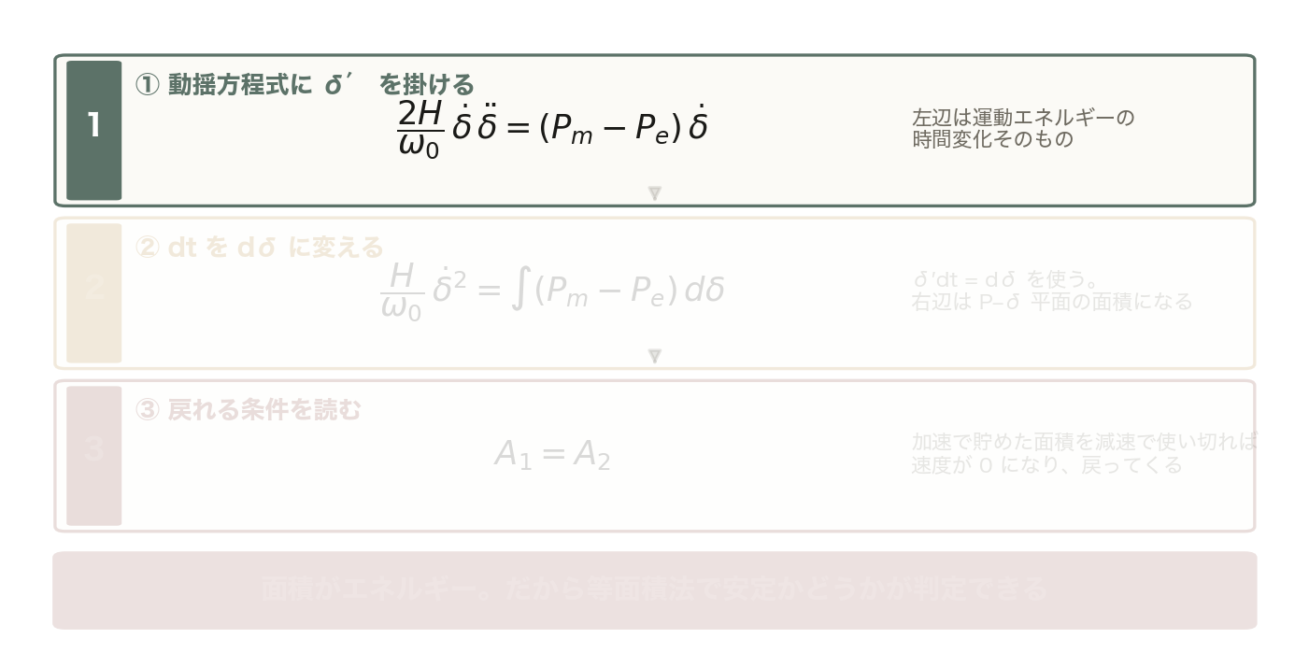
導出 — 面積がエネルギーになる理由
(2H/ω₀) δ'δ'' = (P_m − P_e) δ'。左辺は (H/ω₀) d(δ'²)/dt で、運動エネルギーの時間変化そのもの。 出典｜コード/fig_ch07.py
17 / 35
Notes:
「面積＝エネルギー」は②で出る。ここが等面積法の核心なので、板書で δ' を掛ける操作を見せる。
_class: figure-full

Slide 18
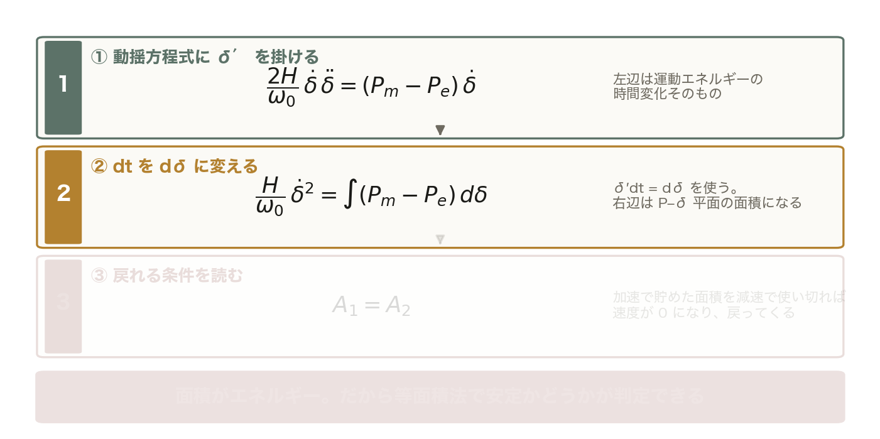
導出 — 面積がエネルギーになる理由
両辺を時間で積分し δ' dt = dδ を使うと (H/ω₀)(δ')² = ∫(P_m − P_e) dδ。右辺は P–δ 平面の面積。 出典｜コード/fig_ch07.py
18 / 35
Notes:
前の 1 枚に ② を足しただけ。薄い段はまだ出していない段。
_class: figure-full

Slide 19
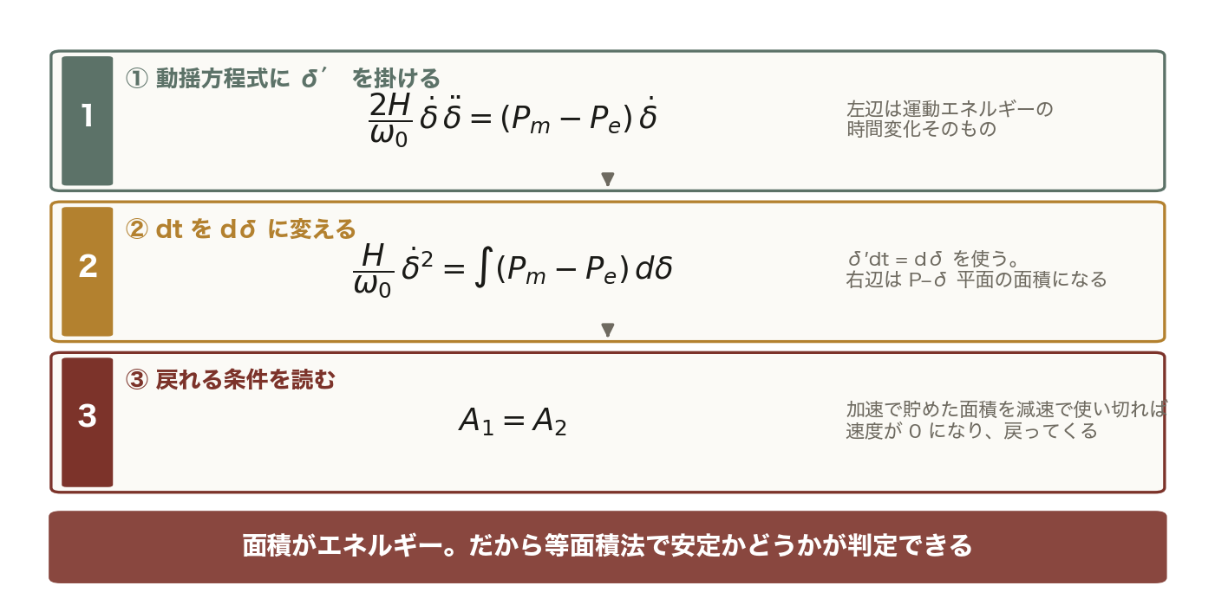
導出 — 面積がエネルギーになる理由
加速で貯めた面積 A1 を、減速の面積 A2 で使い切れば速度が 0 になり戻ってくる。A1 = A2 が境目。 出典｜コード/fig_ch07.py
19 / 35
Notes:
前の 1 枚に ③ を足しただけ。薄い段はまだ出していない段。
_class: figure-full

Slide 20
等面積法 — A1 と A2 が釣り合う角度
読み方｜赤が事故中に貯める面積、緑が除去後に吐き出せる面積
δ₀ = 23.6°（P_m = P_e の運転点）
δ_max = 180° − δ₀ = 156.4°
A1 = A2 となる δ_cr = 89.4°
ここまでに切れば戻れる
出典｜コード/fig_ch07.py
δ_cr の式に H は出てこない。臨界「角」は P–δ 平面の幾何だけで決まる。
20 / 35
Notes:
δ_max より右では P_e < P_m に戻ってしまうので、そこを速度を持ったまま越えたら二度と戻れない。
_class: figure-story

Slide 21
臨界除去角と臨界除去時間
$$cosδ_{\text{cr}}=\frac{P_{m}(δ_{\text{max}}−δ_{0})+P_{\text{max}}cosδ_{\text{max}}}{P_{\text{max}}}, t_{\text{cr}}=\sqrt{\frac{4H(δ_{\text{cr}}−δ_{0})}{ω_{0}P_{m}}}$$
WHERE
$δ_{\text{cr}}$
臨界除去角。A1 = A2 を解いた結果。角度はラジアンで代入する
$t_{\text{cr}}$
臨界除去時間。事故中は加速電力が一定なので等加速度運動になる
$\sqrt{H}$
H が半分になると t_cr は 0.707 倍。角度は変わらず時間だけ縮む
$P_{e}=0$
条件：三相短絡（事故中 P_e = 0）で、除去後は元の P_max に戻る場合
21 / 35
Notes:
度のまま代入する誤りが毎年出る。ω₀ = 2π×60 = 377 rad/s も確認させる。
_class: equation

Slide 22
例題 1 — t_cr を手で出す
1
2
3
4
運転点
δ₀ = asin(0.8/2.0) = 0.412 rad = 23.6°、δ_max = π − δ₀ = 2.730 rad
臨界除去角
cos δ_cr = [0.8×(2.730−0.412) + 2.0×cos(2.730)]/2.0 = 0.0107 → δ_cr = 89.4°
臨界除去時間
t_cr = √(4×4×(1.561−0.412)/(377×0.8)) = √0.0610 = 0.247 s
判定
保護＋遮断器は 50〜80 ms。247 ms に対して十分な余裕がある
22 / 35
Notes:
学生に 2 と 3 を計算させる。電卓のラジアンモードを確認すること。
_class: steps

Slide 23
数値積分で確かめる — 247 ms が境目
読み方｜動揺方程式を RK4 で解いた δ(t)。除去時間だけを変えている
200 ms：小さく振れて戻る
240 ms：大きく振れるが戻る
260 ms：δ_max を越えて 脱調
破線が等面積法の予測 247 ms
出典｜コード/fig_ch07.py
手計算の予測と数値積分が一致した。等面積法は「近似」ではなく、この条件では厳密な判定になっている。
23 / 35
Notes:
脱調した曲線は δ が増え続ける。実際には保護が発電機を系統から切り離す（脱調分離）。
_class: figure-story

Slide 24
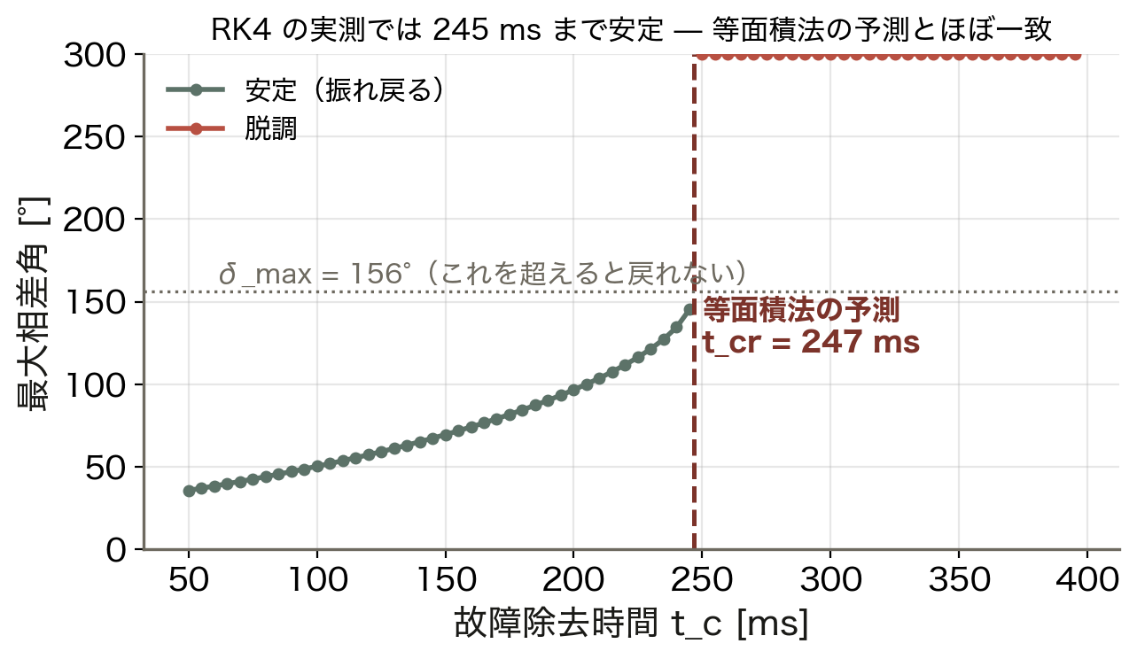
除去時間を掃引する — 境目は鋭い
読み方｜除去時間を 5 ms 刻みで変え、最大相差角を記録した
245 ms までは安定（緑）
250 ms から脱調（赤）
境目は 5 ms の幅しかない
等面積法の 247 ms と一致
出典｜コード/fig_ch07.py
安定と脱調の間に「だんだん危なくなる」領域はない。だから整定は余裕を持って決める。
24 / 35
Notes:
この鋭さが安定度計算の怖さ。実系統では想定事故を数百ケース計算して最悪を探す。
_class: figure-story

Slide 25
手計算と数値積分が一致した
89.4°
臨界除去角（等面積法）
247 ms
臨界除去時間（理論）
245 ms
RK4 積分の実測
25 / 35
Notes:
実測が 2 ms 短いのは掃引の刻み幅（5 ms）のため。理論と数値が合うことを確認したので、以後は理論式で議論できる。
_class: kpi

Slide 26
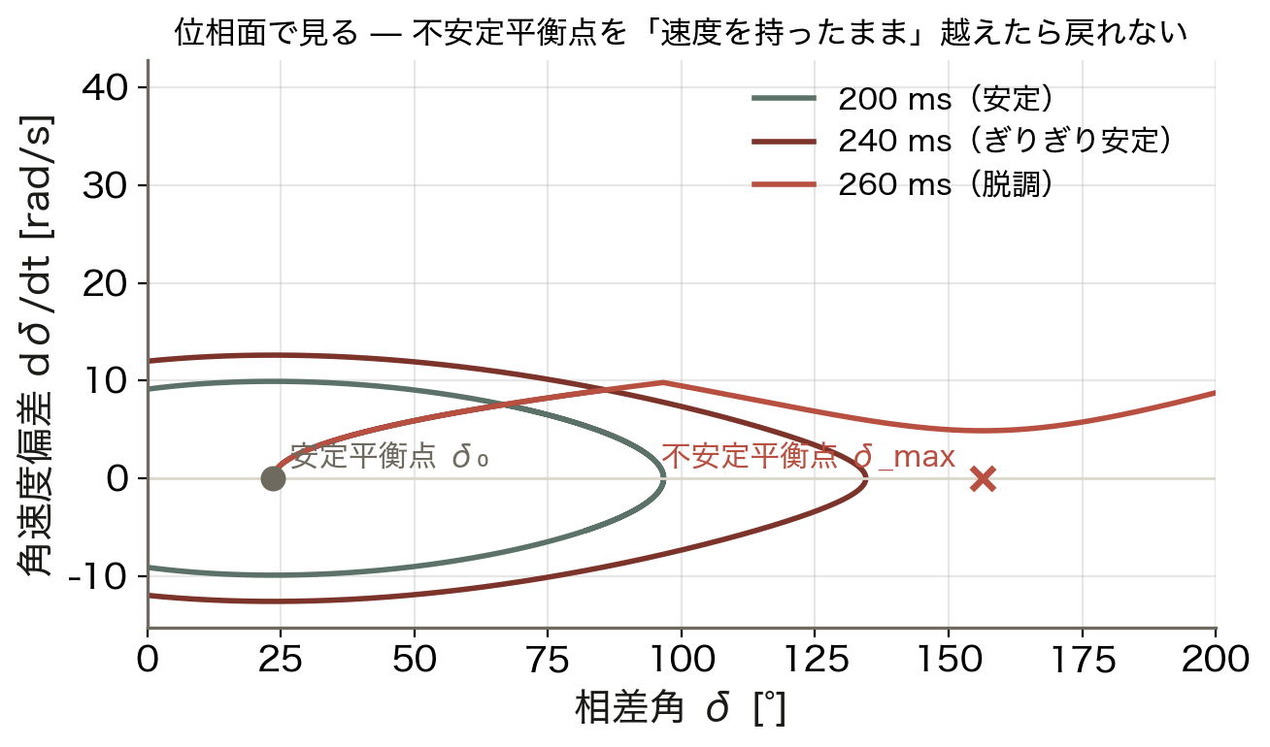
位相面で見る — 越えたら戻れない点
読み方｜横軸が角度、縦軸が角速度。閉じた軌道なら戻ってくる
200 ms：閉じた軌道を描いて戻る
240 ms：ぎりぎり閉じる
260 ms：不安定平衡点を越えて発散
越えるとき速度が残っているかが分岐
出典｜コード/fig_ch07.py
「δ_max を越えたら脱調」ではない。速度を持ったまま越えたら戻れない、が正確な言い方である。
26 / 35
Notes:
位相面は制御工学の言葉。安定平衡点と鞍点（不安定平衡点）という見方を紹介しておく。
_class: figure-story

Slide 27
01
SECTION 01
Ⅳ. 現実の系統と対策
27 / 35
Notes:
_class: divider

Slide 28
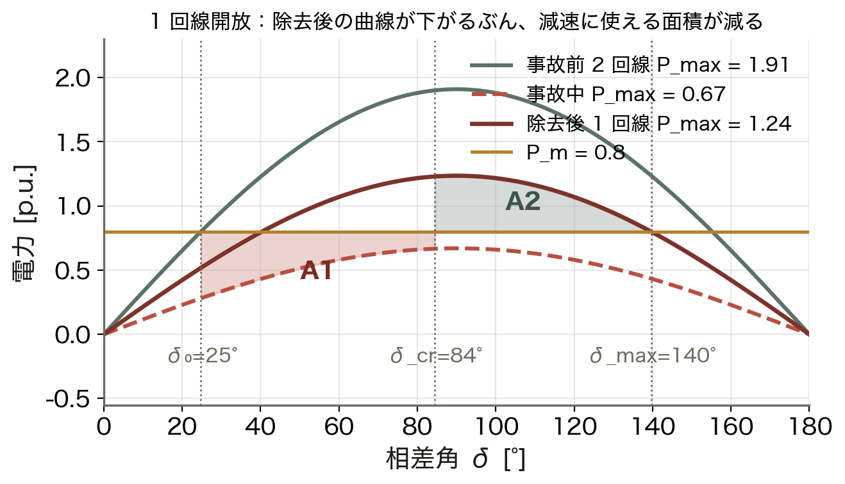
1 回線開放 — 除去後の曲線が下がる
読み方｜事故前・事故中・除去後の 3 本。除去後は 1 回線なので P_max が下がる
事故前 2 回線：P_max = 1.91
事故中：P_max = 0.67（完全に 0 ではない）
除去後 1 回線：P_max = 1.24
δ_cr = 84°、δ_max = 140°
出典｜コード/fig_ch07.py
現実には事故中も少しは送れ、除去後は系統が弱くなる。減速に使える面積が減るぶん、許される除去時間も短くなる。
28 / 35
Notes:
事故中の P_max はＹ–Δ 変換で求める。事故点が発電機に近いほど小さくなり、厳しくなる。
_class: figure-story

Slide 29
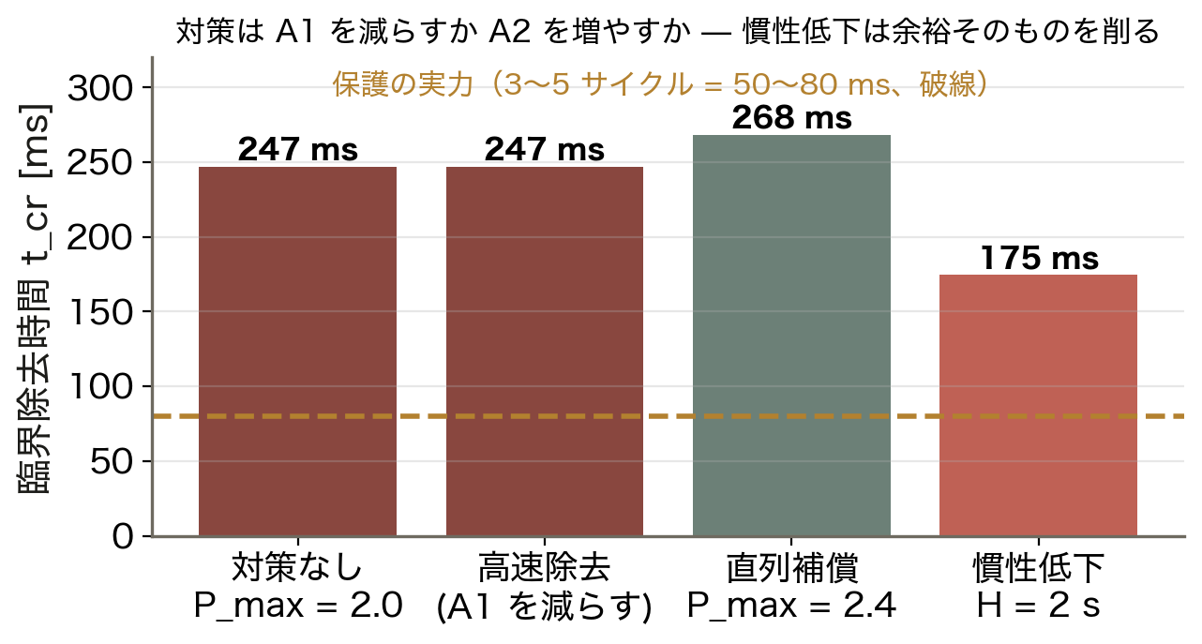
対策 — A1 を減らすか A2 を増やすか
読み方｜臨界除去時間で比べた。慣性低下だけが余裕そのものを削る
高速除去：t_cr は変えず実際の t_c を短く
直列補償で P_max 2.0 → 2.4：268 ms
慣性低下 H = 2 s：175 ms
保護の実力は 50〜80 ms
出典｜コード/fig_ch07.py
対策は 2 通りしかない。事故中に貯める量を減らすか、除去後に吐き出せる量を増やすか。
29 / 35
Notes:
FACTS（直列コンデンサ・SVC）は P_max を上げる装置。再閉路は事故を早く消す装置。両方が使われている。
_class: figure-story

Slide 30
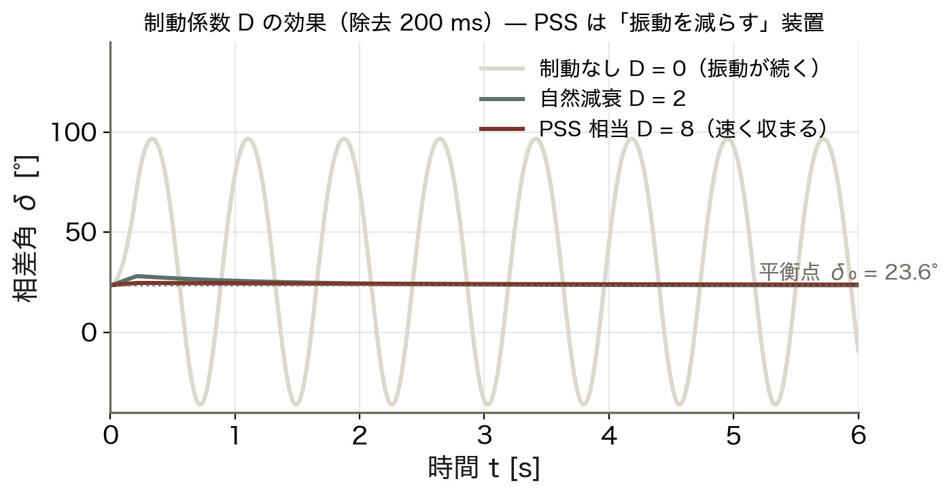
制動 — PSS は振動を減らす装置
読み方｜除去 200 ms で安定はするが、振動がなかなか収まらない
D = 0：振動が続く（理想化）
D = 2：ゆっくり収まる
D = 8（PSS 相当）：速く収まる
平衡点 δ₀ = 23.6° に戻る
出典｜コード/fig_ch07.py
脱調を防ぐのは等面積法、振動を収めるのは制動。役割が違う 2 つの安定性を区別する。
30 / 35
Notes:
PSS = 電力系統安定化装置。励磁系に速度偏差の信号を足して、電気トルクに制動成分を作る。
_class: figure-story

Slide 31
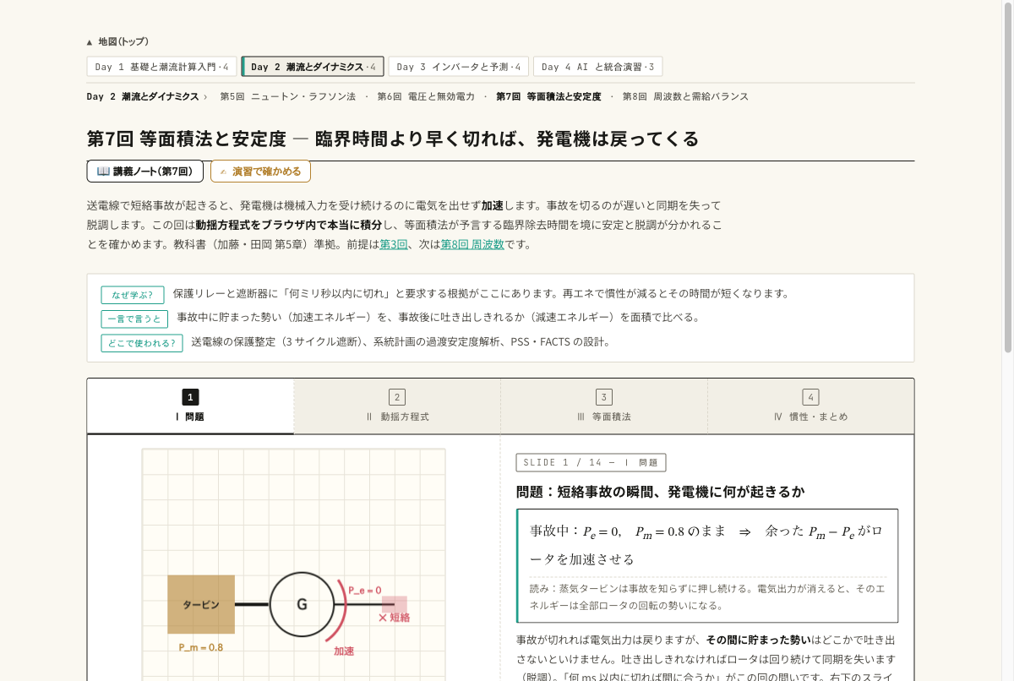
動く図で試す — viz/swing.html
動く図 動揺方程式の RK4 積分と等面積法をブラウザ内で実計算する 14 枚のスライド。
除去時間を 240 → 260 ms に動かし、振れ戻りと脱調が切り替わる瞬間を見る
H を 4 → 2 s にして、δ_cr は変わらず t_cr だけ短くなるのを確かめる
面積 A1 と A2 の数値を読み、釣り合う除去角が 89.4° になるのを検算する
31 / 35
Notes:
_class: figure

Slide 32
なぜそう考えるか — H は角度でなく時間に効く
なぜ δ_cr は H に依らないのか
等面積法はエネルギーの釣り合いで、面積は P–δ 平面の幾何だけで決まる。H は「その角度に何秒で着くか」にしか関わらない。
なぜ t_cr は √H に比例するのか
事故中は加速電力が一定なので等加速度運動。δ − δ₀ = (ω₀P_m/4H)t² となり、同じ角度に達する時間は √H に比例する。H が半分なら 0.707 倍。
落とし穴
角度を度のまま代入しない。δ はラジアン、ω₀ = 2π×60 = 377 rad/s。
32 / 35
Notes:
_class: blocks

Slide 33
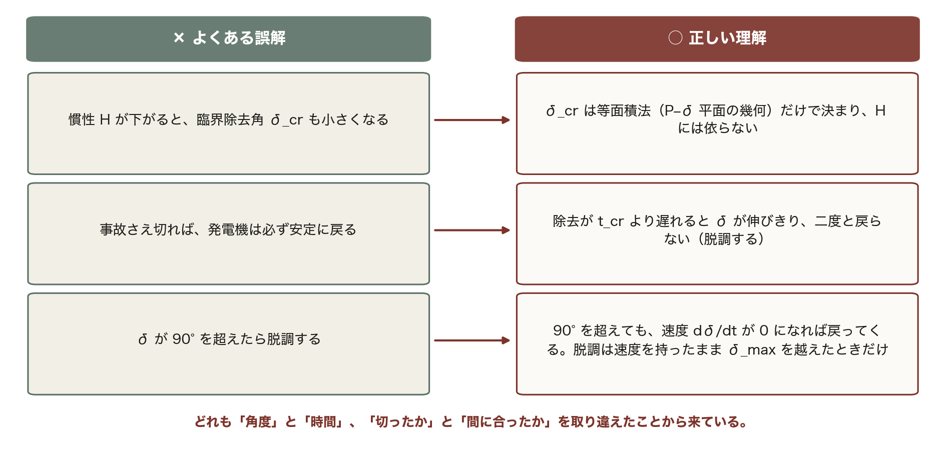
よくある誤解
試験でも実務でも、この 3 つが最も多い。問題文を読んだら、まず「臨界除去角」の話か「臨界除去時間」の話かを区別する習慣をつける。 出典｜コード/fig_ch07.py
33 / 35
Notes:
_class: figure-full

Slide 34
持ち帰る 3 点
安定度は回転体の力学。貯めた勢いを吐き出せるかを面積で比べ、その時間の余裕を H が決める
• 動揺方程式 (2H/ω₀)δ″ = P_m − P_max sinδ。H は「勢いの貯金」で単位は秒
• 等面積法：A1 = A2 で δ_cr = 89.4°、t_cr = 247 ms。数値積分とも一致
• 対策は A1 を減らす（高速除去）か A2 を増やす（P_max 増）。慣性低下は余裕を削る
34 / 35
Notes:
_class: takeaway

Slide 35
次回：第8回 受給バランスと周波数制御
演習 ex/ch07.html で数値を変えて確かめる
相差角の次は周波数 — 系統全体で 1 つの値をどう守るか
Notes:
_class: end

